Slide 1
南开大学化学学院
化学伯苓班介绍
http://chem.nankai.edu.cn/

Slide 2
简介
伯苓班是教育部“基础学科拔尖学生培养试验计划”在南开化学的具体实施，实行导师制、小班化、个性化、国际化的培养模式，为拔尖学生单独制定培养方案，旨在培养化学相关领域的杰出人才。新生入学后，伯苓班将面向全校新生选拔学生，培养过程中采取动态进出机制，最后留下的伯苓拔尖班学生都具有推荐免试攻读研究生资格。

Slide 3
目标定位
培养具有强烈的爱国主义情怀、高度的社会责任感、执着的科学探索精神
能够服务国家重大需求、探索科学重大问题
“公能”素质和“创新能力”兼备、南开特色鲜明
化学领域高水平领军人才并逐步跻身国际一流科学家行列

Slide 4
培养方案
专业必修课基本在两年内修完
单独小班上课，配备一流教师
每月1次伯苓讲座(固定周五晚上)
定期组织到科研院所和高校参观交流
资助出国交流交换学习，资助参加学术会议
实行动态进出机制，入学时选拔30人，两年后保留20人左右
大二以后，按研究生模式配备导师，进行科研活动
毕业生全部具有推荐免试攻读研究生资格

Slide 5
选拔情况
选拨对象：南开大学新生，自愿报名。
选拨办法：笔试+面试
笔试科目：英语、化学（无机化学、有机化学）、数学。根据笔试成绩划定英语、化学和总分分数线，确定面试名单
综合素质面试：根据面试成绩以及笔试成绩（笔试成绩=化学成绩×60% +英语成绩×20%+数学成绩×20%），确定最后入选名单（录取成绩＝笔试成绩×70％＋面试成绩×30％ ）
面试成绩低于60分（不含60分）为复试不合格，复试不合格的学生不予录取，不再进行录取成绩的加权计算

Slide 6
退出机制
主动退出：学生发现自己不适合，主动退出
挂科退出：必修课和指定选修课累计2门不及格则自动退出（重修累计统计）；2021级、2022级第一、二学年结束时必修课学分绩低于80分，2023级及以后年级第一、二学年结束时必修课绩点低于3.0，自动退出。
末尾退出：一年后，若退出人数不足5人，则必修课学分绩排名靠后者退出，使退出总人数达到5人
中期考核：两年后，对于完成化学伯苓班教学计划，修够全部学分，作为项目负责人参加本科生创新科研计划项目（指导教师须为博导）的学生，根据必修课学分绩和综合素质考核，只保留20人左右。
第三学年，考核学生科研表现情况，科研素养、潜质较差的学生退出。
化学伯苓班学生不允许转专业

Slide 7
转入机制
大一、大二结束后各有一次转入机会
普通班学生若想转入伯苓班需满足以下条件：
1. 参照伯苓班培养方案，提前修读相应的专业必修课程（如：大一开设的有机化学2-1、有机化学2-2和有机化学实验2-1等），同时修完化学专业正常开设的必修课程和指定选修课程，按教学进度取得相应的通识必修课学分以及与伯苓班学生相同的专业必修课学分。
2. 转入当年，必修课平均学分绩不得低于伯苓班同学最后一名。

Slide 8
伯苓讲座
每月聘请一位著名化学家为伯苓班本科生作伯苓讲座并分享科研体会。
2017.04.28，合成创造未来，丁奎岭院士，中科院上海有机所
2017.05.26，纳米催化与未来能源，赵东元院士，复旦大学
2017.09.29，精准化学2.0---化学让生活更美好，田禾院士，华东理工大学
2017.10.27，分子材料聚集态：从一维到二维，李玉良院士，中科院化学所
2018.03.30，在失败与偶然中发现，唐勇院士，中科院上海有机所
2018.04.27，基础研究是根本，杨玉良院士，复旦大学
2018.05.25，在计算机中观看化学反应，张东辉院士，中科院大连化物所
2019.03.29，发展中的化学，冯小明院士，四川大学

Slide 9
伯苓讲座
2019.04.26，绿色化学和绿色碳科学，韩布兴院士，中科院化学所
2019.05.31，电催化，孙世刚院士，厦门大学
2021.04.23，金属化学生物学，郭子建院士，南京大学
2021.12.24，酵母基因组的合成与应用, 元英进院士, 天津大学
2022.09.30, 配位聚合物：从结构设计到功能实现,卜显和院士，南开大学
2022.03.25，科学与智能， 鄂维南院士，北京大学
2023. 02.24, 人工智能化学家, 罗毅院士，中国科学技术大学
2023.03.31, 量子计算机时代的理论化学， 方维海院士，北京师范大学
2023.04.28，“苦尽甘来”糖化学， 俞飚院士，中科院上海有机化学研究所
2024.04.26，纳米生物界面与纳米药物调控策略，陈春英院士，国家纳米科学中心

Slide 10
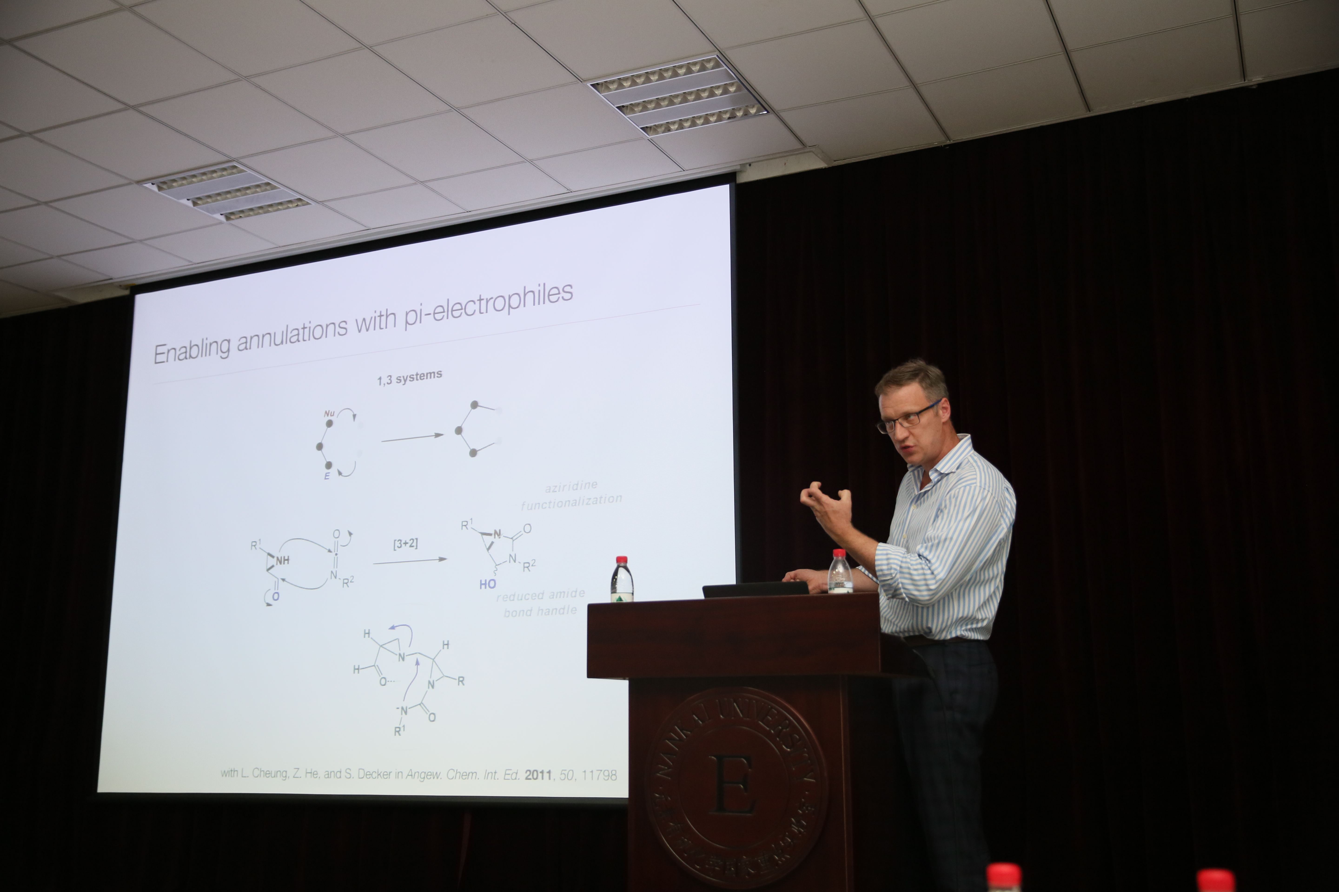
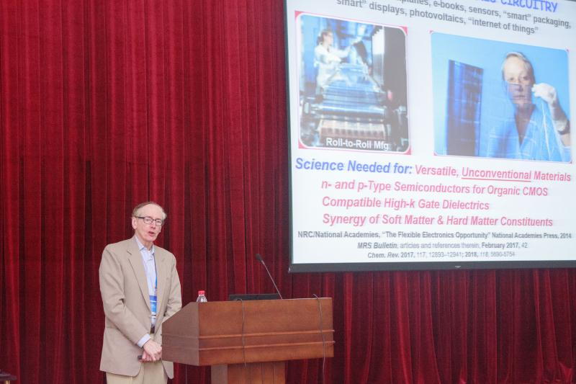
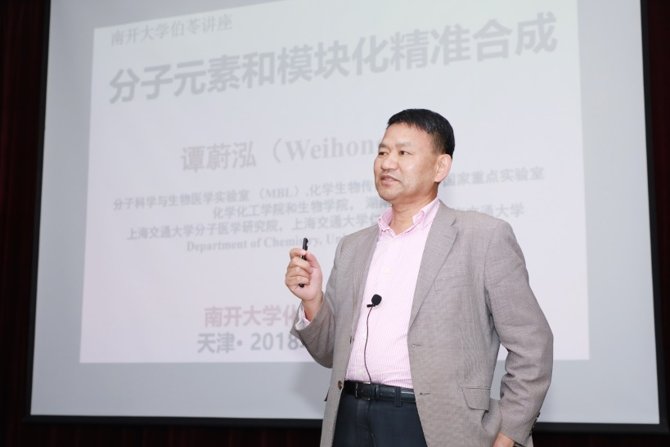
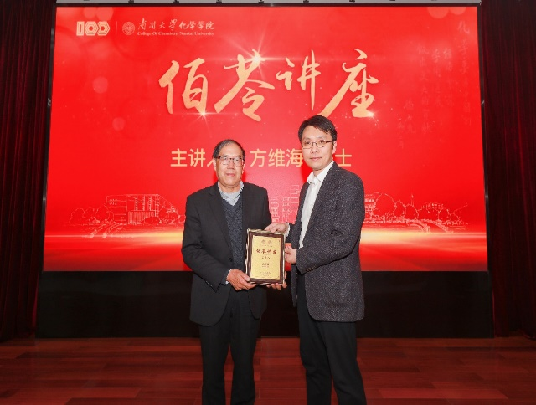
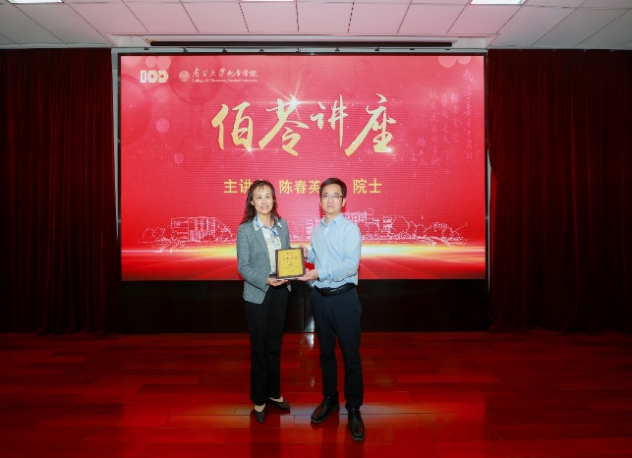
伯苓讲座
2017年4月28日中科院上海
有机所丁奎岭院士
2018年6月4日加拿大多伦多大学Andrei Yudin教授
2018年7月14日美国西北大学 Tobin Marks教授
2018年10月26日湖南大学 谭蔚泓院士
2023年3月31日北京师范大学方维海院士
2024年4月26日国家纳米科学中心陈春英院士

Slide 11
国际交流
资助学生在学期间出国交流：
每年资助成绩优秀的本科生前往国际一流大学参加暑期学校项目或暑期科研实习，资助优秀本科生参加国际学术会议、国际学术竞赛。学院还开展“海外实验室深度体验计划”，资助优秀本科生去国际顶尖学校、研究所进行 3 个月以上的科研训练。自项目开展以来，学院资助本科生前往国际一流大学开展短期交流及长期科研训练共计 430 余人次。
交流学校：Caltech, Harvard, MIT, UCBerkeley, UOxford, UCambridge, Scripps Research Institute, ColumbiaU, YaleU, UChicago, UCLA, UMichigan, UToronto, UIUC, NorthwesternU…

Slide 12
国际交流
国际交流照片

Slide 13
毕业去向
近三届化学伯苓班毕业去向统计
 | 毕业人数 | 出国读研 | 国内读研 | 科研助理 | 出国百分比 | 国内读研百分比
2022届 | 25 | 11 | 14 | 0 | 44% | 56%
2023届 | 25 | 8 | 17 | 0 | 32% | 68%
2024届 | 23 | 13 | 9 | 1 | 57% | 39%
伯苓化学班2013-2024届共毕业学生256人，其中清华大学、北京大学、南开大学、中科院研究所等国内著名高校、研究所读研127人（本校24人，外校74人，研究机构29人），国外加州大学伯克利分校、耶鲁大学、普林斯顿大学等国际顶尖高校读研112人，就业4人，待定（含科研助理）13人。
毕业生中到国外读研占比44%，国内读研占比50%，合计继续深造占比94%。绝大多数学生都选择继续深造。

Slide 14
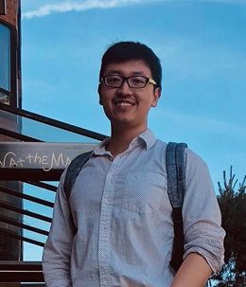
优秀毕业生
2013届化学伯苓班毕业生杨中悦（学号0910799），2013年进入加州大学洛杉矶分校师从K. N. Houk 教授，2018年-2020年于麻省理工大学师从Heather Kulik教授攻读博士后，2020年在 Vanderbilt University 大学任教。

Slide 15
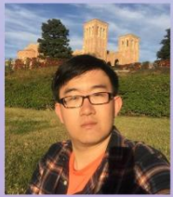
优秀毕业生
2016届化学伯苓班毕业生李任和（学号1210847），本科生期间发表论文2篇，其中2015年以第一作者在国际核心期刊Adv. Synth. Catal. (IF 6.834 )上发表论文一篇。目前在美国University of Chicago师从Guangbin Dong教授攻读博士学位，在国际顶级期刊J.Am.Chem.Soc.，Angew.Chem.Int.Ed.,Nat.Commun.,Chem以及Nat.Chem.发表8篇论文（其中第一作者6篇）。

Slide 16
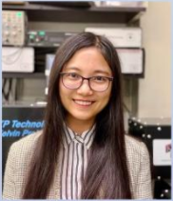
优秀毕业生
2016届化学伯苓班毕业生李晓彤（学号1210810）现就读于美国西北大学化学学院，师从Prof.Mercouri Kanatzidis攻读博士学位，在国际顶级期刊J.Am.Chem.Soc.发表论文四篇（第一作者两篇，共同作者两篇），Chem.Matter.发表论文一篇（第一作者）。

Slide 17
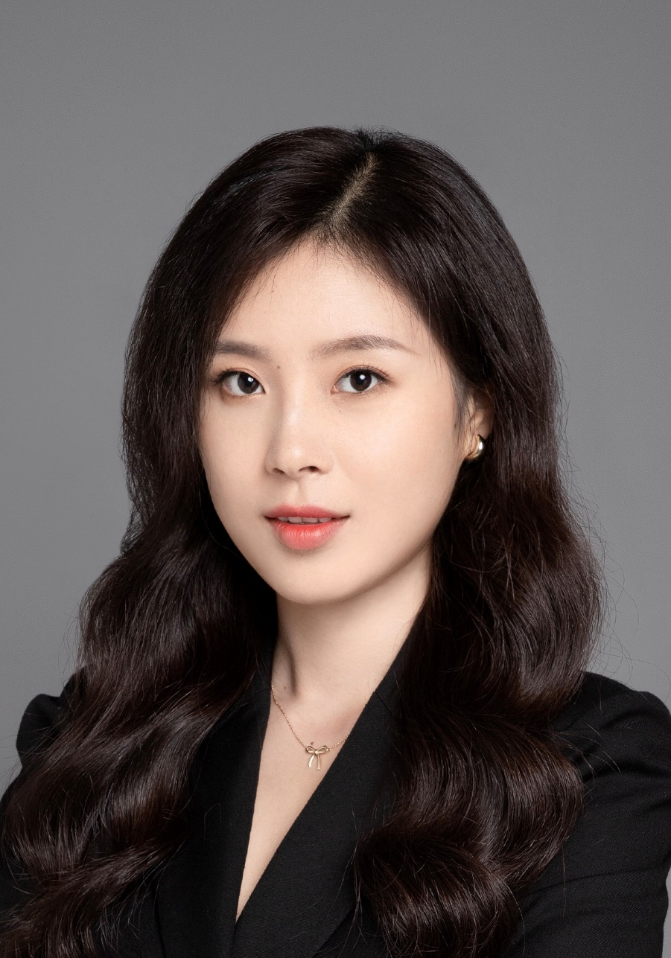
优秀毕业生
2016届毕业生贺玉莲，毕业后赴美国耶鲁大学化学与环境工程学院攻读博士学位，师从Lisa Pfefferle教授，2020年博士毕业后，在美国斯坦福大学化工学院继续从事C1小分子在能源转化方面的催化研究，师从Matteo Cargnello教授。目前已在全球高水平杂志JACS, PNAS, ACS Energy Letters, Green Chemistry, Nanoscale, Chemical Engineering Journal等发表学术文章十余篇，引用一百余次。2021年7月，贺玉莲博士作为助理教授赴上海交通大学密西根学院建立绿色催化实验室。

Slide 18
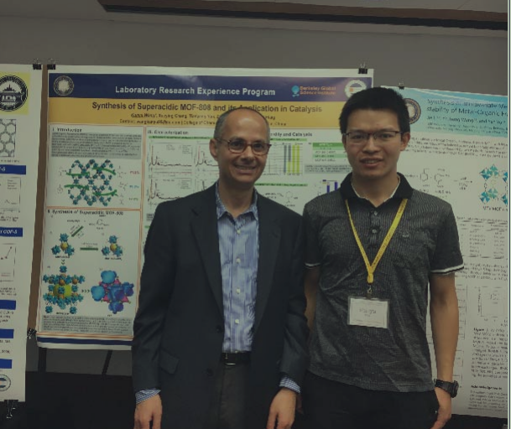
优秀毕业生
2017届毕业生王焜昱（学号1411137）：本科期间多次获得国家奖学金等荣誉。曾赴美国加州大学伯克利分校和美国西北大学进行科研实习，2017年在UC Berkeley LRE项目中被评为海报第一名。在校期间发表J. Am. Chem. Soc.一篇，毕业后前往美国德克萨斯A&M大学(Texas A&M University) 攻读化学博士。

Slide 19
欢迎报考化学伯苓班
学院网址：http://chem.nankai.edu.cn/

